Slide 1
Sistem Informasi Rumah Sakit
Team Teaching :
Arif Kurniadi, M.Kom Enny Rachmani, M.Kom, Phd Maryani Setyowati, M.Kes Maulana Tomy Abiyasa, Amd. PK, SKM Edy Jaya S.Kom

Slide 2
Definisi Sistem Informasi
Sistem adalah himpunan elemen yang saling berkaitan dan membentuk suatu aktivitas untuk menghasilkan tujuan tertentu.
Dalam sebuah sistem terdiri dari sub sistem-sub sistem dan mengandung substansi tertentu.
Informasi dari hasil pengolahan data sebagai substansi dalam sebuah sistem disebut sistem informasi.

Slide 3
Sistem informasi adalah
kombinasi orang, peralatan dan prosedur-prosedur yang diorganisasikan untuk menyediakan informasi tertentu kepada pihak-pihak tertentu dengan cara menggunakannya dalam pengambilan keputusan
seperangkat komponen yang saling berhubungan yang berfungsi mengumpulkan, memproses, menyimpan dan mendistribusi informasi untuk mendukung pembuatan keputusan dan pengawaan dalam organisasi.

Slide 4
Aktifitas pada sistem informasi
Input data adalah
sekumpulan data mentah dalam organisasi maupun luar organisasi untuk diproses dalam suatu sistem informasi.
Proses pengolahan data adalah
konversi/pemindahan, manipulasi dan analisis input data mentah menjadi bentuk yang lebih berarti bagi manusia
Output informasi adalah
distribusi informasi yang sudah diproses ke anggota organisasi yang akan menggunakan output tersebut.
Informasi membutuhkan umpan balik (feedback) yakni
output yang dikembalikan ke anggota organisasi yang berkepentingan untuk membantu mengevaluasi atau memperbaiki output.

Slide 5
Syarat informasi yang baik dan lengkap (Parker)
Ketersediaan.
Informasi itu sendiri tersedia dan dapat diperoleh oleh pihak yang akan menggunakannya.
Mudah dipahami.
Informasi mudah dipahami oleh pengambil keputusan untuk kepentingan rutin maupun strategis.
Relevan.
Informasi relevan dengan kebutuhan dan tujuan organisasi.
Bermanfaat.
Informasi harus disajikan yang memungkinkannya dimanfaatkan secara optimal bagi organisasi.

Slide 6
Tepat waktu.
Ketepatan waktu sangat penting terutama untuk pengambilan keputusan yang krusial.
Reliabel.
Pemberi informasi menjamin tingkat kepercayaan yang tinggi pad informasi yang disajikan dan dari sumber yang kebenarannya dapat diandalkan.
Akurat.
Informasi terhindar dari kesalahan dan kekeliruan.
Konsisten.
Konsistensi informasi adalah syarat penting sebagai dasar dalam pengambilan keputusan. Sehingga suatu informasi harus tidak bersifat kontradiktif dalam penyajiannya.

Slide 7
KOMPONEN SISTEM INFORMASI
Blok masukan, terdiri dari kombinasi prosedur, logika dan model matematik yang akan memanipulasi data masukan dan data yang tersimpan di basis data dengan cara yang sudah tertentu untuk menghasilkan keluaran yang diinginkan. Komponen ini merupakan bahan dasar dalam pengolahan informasi.
Blok keluaran, merupakan produk dari sistem informasi berupa informasi yang berkualitas dan dokumentasi yang berguna untuk semua tingkatan manajemen serta semua pemakai sistem.
Blok teknologi, merupakan tool box untuk menerima masukan, menjalankan model, menyimpan dan mengakses data, menghasilkan dan mengirimkan keluaran dan membantu pengendalian sistem secara keseluruhan. Teknologi terdiri dari 3 bagian utama, yaitu teknisi, perangkat lunak, dan perangkat keras

Slide 8
Blok basis data, merupakan kumpulan data yang saling berhubungan satu dengan yang lainnya, tersimpan di perangkat keras komputer dan digunakan perangkat lunak untuk memanipulasinya. Terdapat tiga hal penting yang terkait dengan basis data, yakni: data yang diorganisasi dalam bentuk basis data, simpanan permanen untuk basis data tersebut, dan perangkat lunak yang dipergunakan untuk memanipulasinya.
Blok kendali/kontrol, yang merupakan mekanisme yang dirancang dan diterapkan untuk meyakinkan bahwa hal-hal yang dapat merusak sistem dapat dicegah ataupun bila terlanjur terjadi kesalahan-kesalahan dapat langsung cepat diatasi.

Slide 9
JENIS-JENIS SISTEM INFORMASI
Sistem pengolahan transaksi, adalah sistem informasi terkomputerisasi yang dikembangkan untuk memproses data dalam jumlah besar untuk transaksi bisnis rutin dan inventarisasi.
Sistem otomasi perkantoran, sistem yang dipakai untuk menganalisis informasi sedemikian rupa untuk mentransformasikan data atau memanipulasikannya dengan cara-cara tertentu sebelum membaginya atau menyebarkannya secara keseluruhan, dengan organisasi dan kadang-kadang di luar itu

Slide 10
Sistem kerja pengetahuan, adalah sistem yang mendukung para pekerja profesional seperti ilmuwan, insinyur dan doktor dengan membantu mereka menciptakan pengetahuan baru dan memungkinkan mereka mengkonstribusikannya ke organisasi atau masyarakat.
Sistem informasi manajemen, merupakan sistem yang menghasilkan informasi untuk kepentingan manajerial atau proses-proses manajemen (perencanaan, pelaksanaan, monitoring dan evaluasi) kegiatan organisasi
Sistem pendukung keputusan, merupakan sistem informasi terkomputerisasi di atas sistem informasi manajemen yang lebih menekankan pada fungsi mendukung pengambilan keputusan di seluruh tahap-tahapnya.
Sistem pakar dan kecerdasan buatan, merupakan sistem yang menggunakan pendekatan kecerdasan buatan untuk menyelesaikan masalah serta memberikannya lewat pengguna bisnis dan secara efektif menangkap dan menggunakan pengetahuan seorang ahli untuk menyelesaikan masalah yang dialami dalam suatu organisasi.

Slide 11
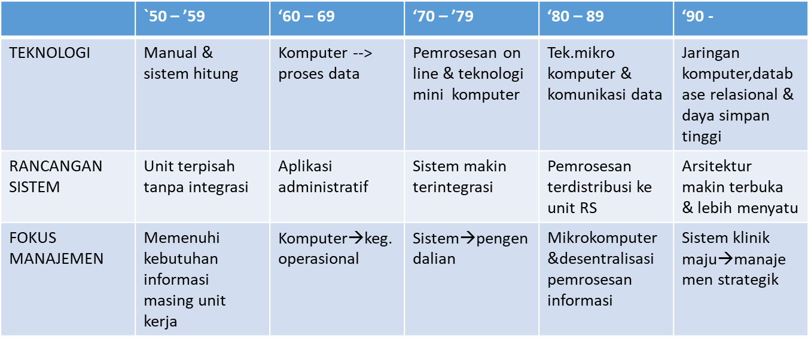
Perkembangan SIMRS

Slide 12
SIRS IDEAL
Dinamis sesuai kebutuhan rumah sakit
Aman dalam pengelolaan data
Sesuai dengan aturan hukum yang berlaku di Indonesia

Slide 13
DAMPAK PENGEMBANGAN SIRS
Akan terjadi peningkatan:
Kinerja
Informasi
Aspek ekonomis
Pengendalian
Efisiensi
Operasional Pelayanan

Slide 14
METODE PENGEMBANGAN SIRS
SDLC (System Development Life Cycle), meliputi tahapan analisis, desain, implementasi dan perawatan
Metode Paket (Package), merupakan pembelian modul dalam bentuk paket sistem informasi.
Prototype, mengandalkan pengembangan paket kecil secara terus-menerus selama digunakan sampai prototype tersebut memiliki bentuk jadi yang diinginkan
EUC (End User Computing) yang dikembangkan para praktisi dari dalam/insourcing
Outsourcing, merupakan sistem informasi yang dikembangkan dan dioperasikan oleh pihak ketiga/vendor

Slide 15
Integrasi SIRS
Integrasi:adanya saling keterkaitan antar sub system sehingga data dari satu system secara rutin dapat melintas,menuju atau diambil oleh satu atau lebih system yang lain.
Sistem integrase (integrated system)merupakan sebuah rangkaian proses untuk menghubungkan beberapa system komputerisasi dan software aplikasi,baik secara fisik maupun secara fungsional.

Slide 16
Metode Integrasi Sistem

Slide 17
Hal yang mempengaruhi dalam proses integrasi sistem
Aspek Aplikasi
1. Penentuan sasaran dan tujuan dari integrasi
2. Adaptasi proses manajemen sebagai bentuk penyesuaian terhadap akibat dari integrase
3. Pembangunan pusat data yang akan menjadi inti dari integrase system informasi
4. Standarisasi struktur data.

Slide 18
Aspek Hardware
Kebutuhan hardware dalam hal ini adalah server yang mempunyai daya dukung terhadap proses bisnis yang ada, sehingga tujuan dari proses integrasi dapat terpenuhi, selain dari server, spesifikasi workstation juga akan sangat mempengaruhi performa dari integrasi sistem

Slide 19
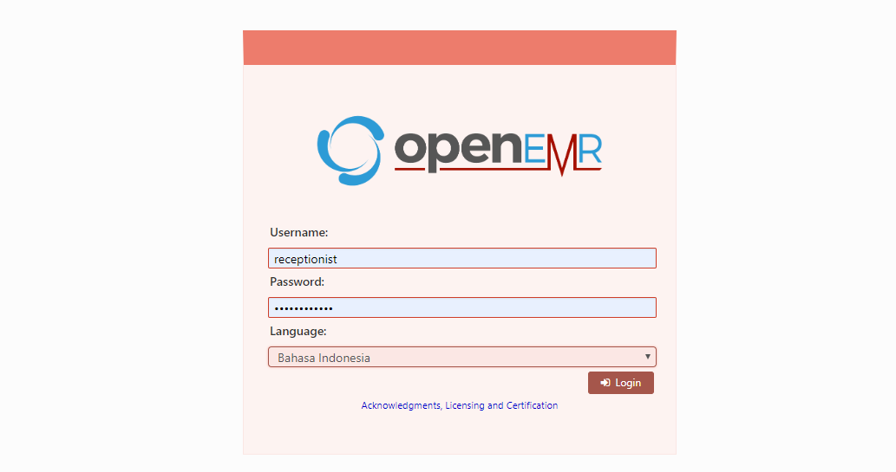
Login sebagai Frontdesk

Slide 20
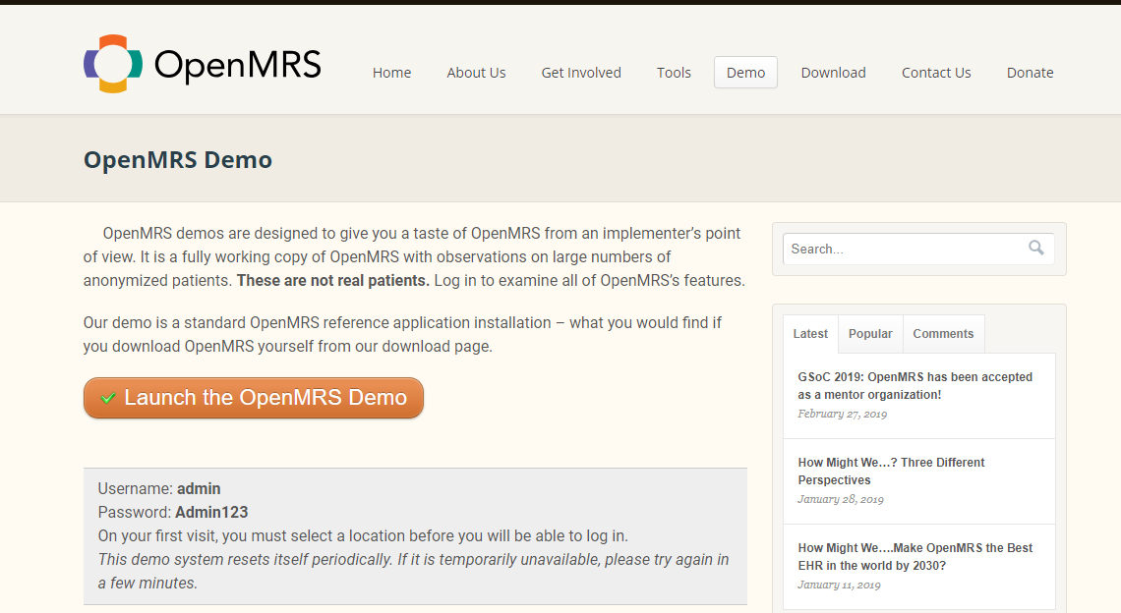
Hands On OpenMRS
https://openmrs.org/demo/

Slide 21
Terima Kasih

